Slide 1



상세페이지
제작 의뢰서
Product Detail Page

Slide 2



01
제작 가이드
Contents
02
기본 정보
03
섹션별
상세 내용

Slide 3

1. 제작 가이드
1
안내사항
- 본 가이드는 상세페이지 제작을 위한 필수 양식입니다.
- 상세페이지는 기본 2,000x25,000px, GIF 3종, 이미지 원본 파일, 무상 수정3회, 표시광고법 검토가 제공되며
이 외 사이즈 추가 및 별도 작업 요청 시 비용이 발생 됩니다.
(작업 착수 후 가로 사이즈 조정 불가, 작업 파일은 1개 파일로 전달(psb or psd), GIF의 원본 파일 제공 불가)
- 자료 전달이 지연될 경우, 제작 일정은 자료 수령일에 맞춰 따라 자동 연장됩니다.
1) 기획
- 기획 요청 시 제품의 특장점, 브랜드 소개서, 임상시험 보고서 등 기획에 필요한 자료를 전달해 주세요.
- 기획안 컨펌 이후에는 섹션 추가 및 전체 기획 변경이 불가 합니다.
- 기획안 수정은 최대 2회까지 제공됩니다.
- 직접 기획안을 작성하실 경우, 각 문구와 함께 비고란에 참고할 래퍼런스 이미지 및 사용을 원하는 이미지 컷 번호를 함께 기재해 주세요.
2) 디자인
제공된 자료를 기준으로 작업이 진행되며, 추가 이미지 제작, AI 생성, 색감 보정, 콘텐츠 제작 등은 별도 비용이 발생합니다.
작업 이후 섹션 위치 조정은 불가합니다.
이미지 및 GIF 등 최종 결과물의 필요 용량은 작업 전 반드시 확인해 주세요. 제작 완료 후 개별 파일 용량 조정 및 슬라이스 추가 분할 요청은 어렵습니다.
2
자료 준비
- 로고 파일은 AI, PSD, PNG 형식으로 전달해 주세요.
- 상품 및 참고 이미지는 고화질(300dpi이상)로 전달해 주세요.
- 화질이 낮을 경우 퀄리티가 저하될 수 있습니다.
- 강조하고 싶은 문구나 제품 특장점은 구체적으로 작성해 주세요.
- 특정 폰트를 요청하실 경우, 상업적 사용 가능한 폰트인지 확인해 주세요.
- 모든 항목은 필수로 기입해야 되며 문의사항은 담당자에게 연락 주세요.
3
제작 범위
No. | 섹션명 | 범위 (px) | 설명
1 | 인트로비주얼 | 0 ~ 1,500 | 대표 이미지 + 문구, 첫인상컷
2 | 고객 Pain point | 1,500 ~ 3,000 | (ex. 당신의 피부는 왜 항상 건조할까?)
3 | 제품 소개 | 3,000 ~ 4,500 | 브랜드 철학 또는 제품 컨셉 성분 등 간단히
4 | 솔루션 제시 | 4,500 ~ 6,500 | 주요 성분/기능
5 | 핵심 성분 | 6,500 ~ 10,000 | 원료 상세, 효과 비주얼 중심 내용
6 | 텍스처 및 사용법 | 10,000 ~ 12,000 | 제형 컷 혹은 피부에 바르는 과정, 사용 순서
7 | 임상시험 | 12,000 ~ 20,000 | 임상시험 사진, 결과, 그래프 삽입
8 | Q&A | 20,000 ~ 22,000 | 제품 관련 Q&A 혹은 유사 제품과 비교
9 | 제품 상세 정보 | 22,000 ~ 25,000 | 회사정보, 전성분 등
※ 제품에 따라 세로 길이 ±2,000px 차이 날 수 있으며 섹션별 범위 또한 달라질 수 있습니다.

Slide 4


2. 기본 정보
1
회사 정보
회사명
기입해 주세요.
대표자명
기입해 주세요.
담당자
담당자명
기입해 주세요.
정보
이메일
기입해 주세요.
휴대폰
기입해 주세요.
2
제품 정보
브랜드명
기입해 주세요.
제품명
기입해 주세요.
옵션
기입해 주세요.
3
제품 사진
제품컷 삽입해 주세요.

Slide 5
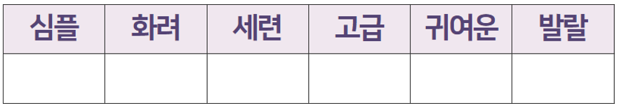
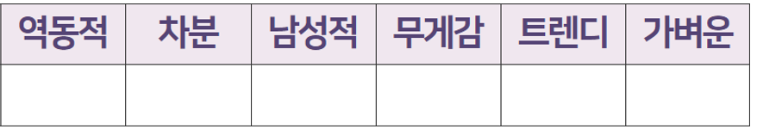
3. 요청사항
1
색상
배경색
RGB값 기입해 주세요.
포인트 색
RGB값 기입해 주세요.
비고
기입해 주세요.
2
디자인 래퍼런스
참고 디자인
참고 디자인 이곳에 첨부해주세요.
참고 사이트 | 참고 사이트를 입력해 주세요.
3
브랜드 무드
(추구하는 브랜드 무드 중 가장 가까운 단어에 표시, 중복 선택 가능)
✔
✔

Slide 6

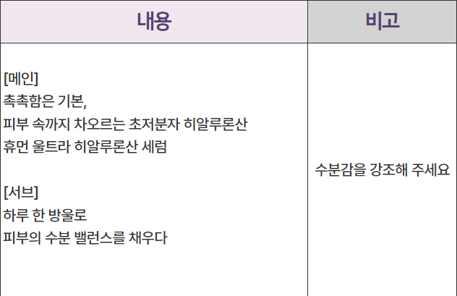
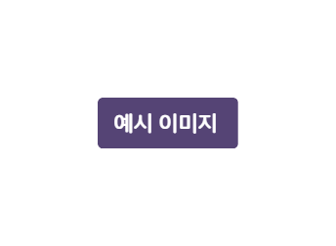
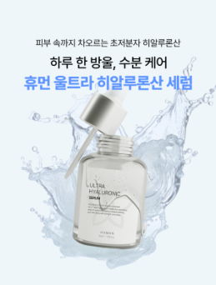
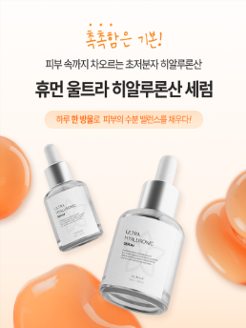
3. 섹션별 상세 내용
1
인트로 비주얼 (대표 이미지, 문구, 첫인상 컷)
내용 | 비고
예시 문구
- 입력하신 워딩 그대로 제작되며, 비고 란에 래퍼런스 컷 삽입 부탁드립니다.

Slide 7
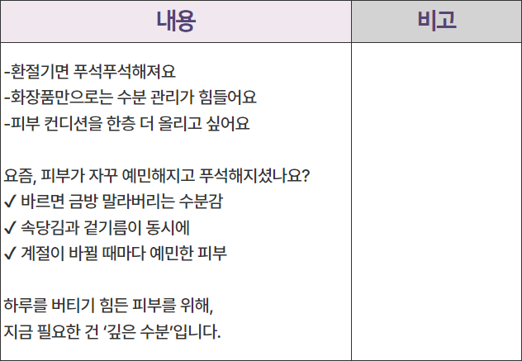
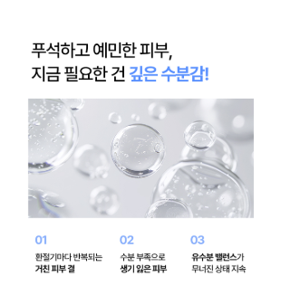
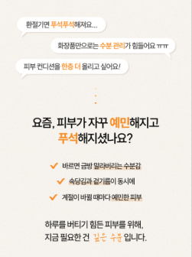
3. 섹션별 상세 내용
2
고객 Pain point (ex. 왜 당신의 피부는 항상 건조할까?)
내용 | 비고
예시 문구
- 입력하신 워딩 그대로 제작되며, 비고 란에 래퍼런스 컷 삽입 부탁드립니다.

Slide 8
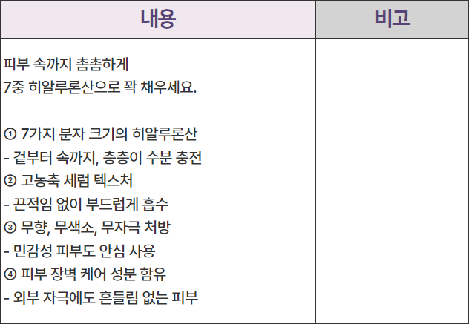
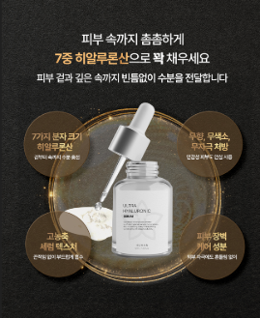
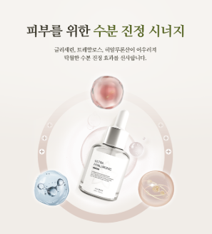
3. 섹션별 상세 내용
3
제품 소개 (브랜드 철학 또는 제품 컨셉 간단히)
내용 | 비고
예시 문구
- 입력하신 워딩 그대로 제작되며, 비고 란에 래퍼런스 컷 삽입 부탁드립니다.

Slide 9
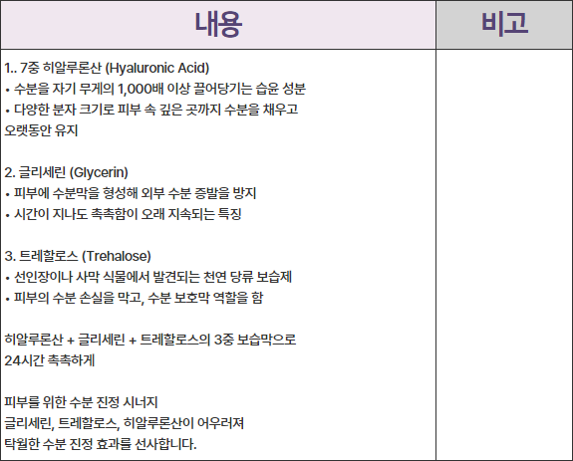
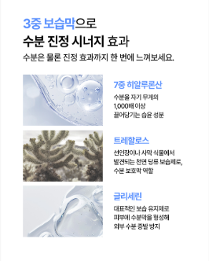
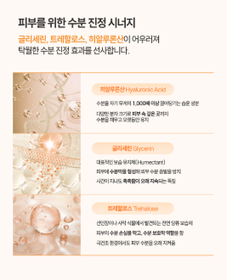
3. 섹션별 상세 내용
4
솔루션 제시 (주요 성분 및 기능 설명)
내용 | 비고
예시 문구
- 입력하신 워딩 그대로 제작되며, 비고 란에 래퍼런스 컷 삽입 부탁드립니다.

Slide 10
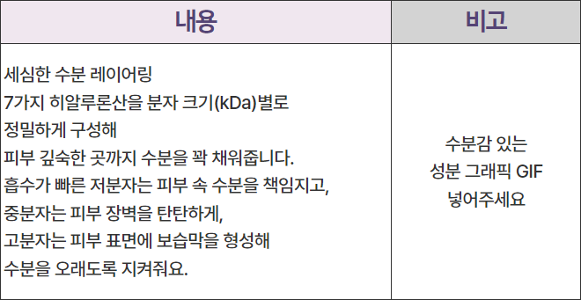
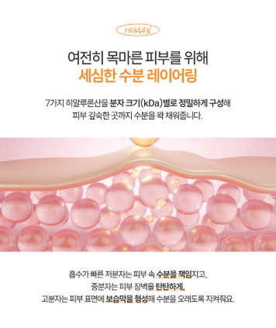
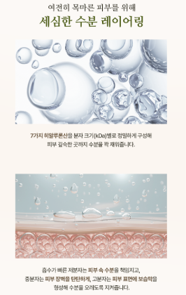
3. 섹션별 상세 내용
5
핵심 성분 (핵심 원료의 효능, 효과 등)
내용 | 비고
예시 문구
- 입력하신 워딩 그대로 제작되며, 비고 란에 래퍼런스 컷 삽입 부탁드립니다.

Slide 11
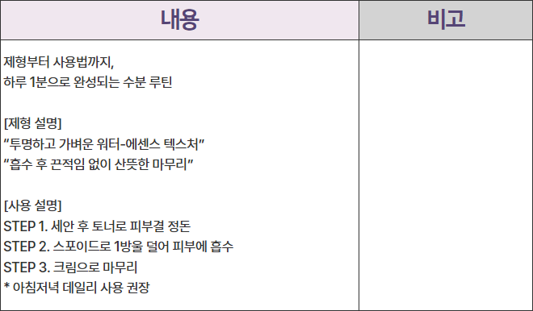
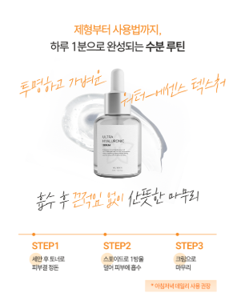
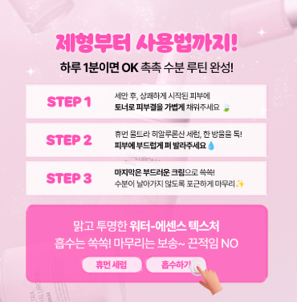
3. 섹션별 상세 내용
6
텍스처 및 사용법 (제형 컷 혹은 피부에 바르는 과정, 사용 순서)
내용 | 비고
예시 문구
- 입력하신 워딩 그대로 제작되며, 비고 란에 래퍼런스 컷 삽입 부탁드립니다.

Slide 12
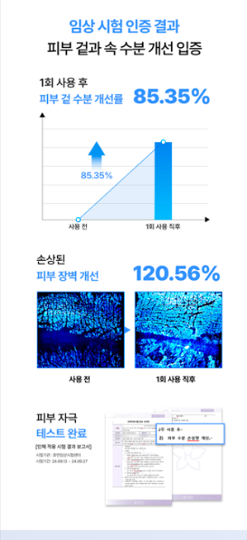
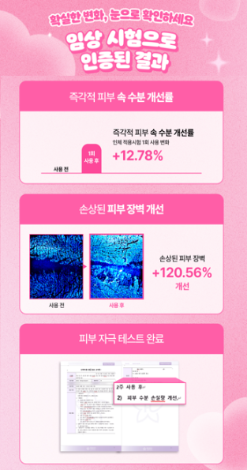
3. 섹션별 상세 내용
7
임상시험
내용 | 비고
- 입력하신 워딩 그대로 제작되며, 비고 란에 래퍼런스 컷 삽입 부탁드립니다.

Slide 13
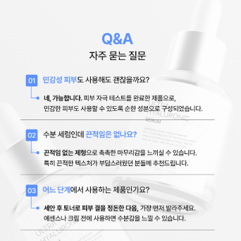
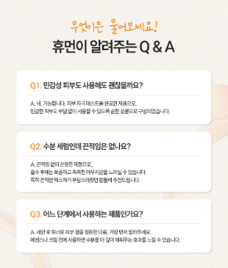
3. 섹션별 상세 내용
8
Q&A (제품 관련 Q&A)
내용 | 비고
- 입력하신 워딩 그대로 제작되며, 비고 란에 래퍼런스 컷 삽입 부탁드립니다.

Slide 14
3. 섹션별 상세 내용
9
제품 상세정보
상품정보 제공고시
제품명: | 내용 기입
용량 또는 중량 | 내용 기입
제품 주요 사양 | 내용 기입
사용기한(개봉 후 사용기간) | 내용 기입
사용방법 | 내용 기입
화장품제조업자 | 내용 기입
화장품책임판매업자 | 내용 기입
제조국 | 내용 기입
품질보증기준 | 내용 기입
소비자상담 전화번호 | 내용 기입
「화장품」에 따라 기재· 표시하여야 하는 모든 성분 | 내용 기입
「화장품」에 따른 기능성 화장품 심사(보고) 여부 | 내용 기입
사용할 때의 주의사항 | 내용 기입
- 입력하신 워딩 그대로 제작됩니다.

Slide 15


. 섹션별 상세 내용
감사합니다.
작성해주신 소중한 정보를 바탕으로 디자인 작업 진행하겠습니다.
궁금한 사항은 언제든지 연락주세요.
HUMAN ADVERTISEMENT

